Slide 1
[Tech Challenge] - Perfil de Mercado
Arquivo criado em: 9/14/2026 4:54:14 PM
Link do Painel: https://public.tableau.com/views/TechChallenge-PerfildeMercado/Perfil_Mercado?:language=pt-BR&:sid=&:redirect=auth&:display_count=n&:origin=viz_share_link

Slide 2
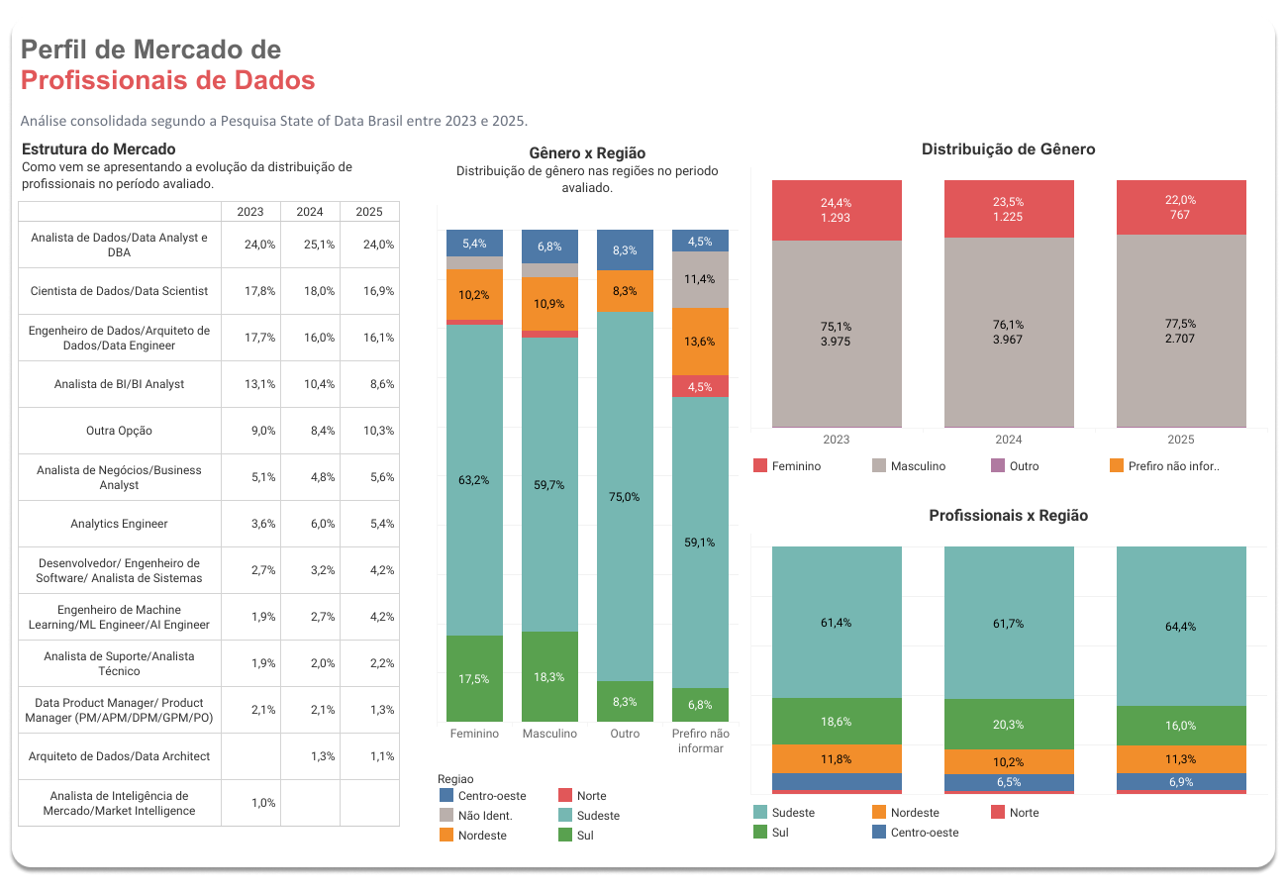

Slide 3
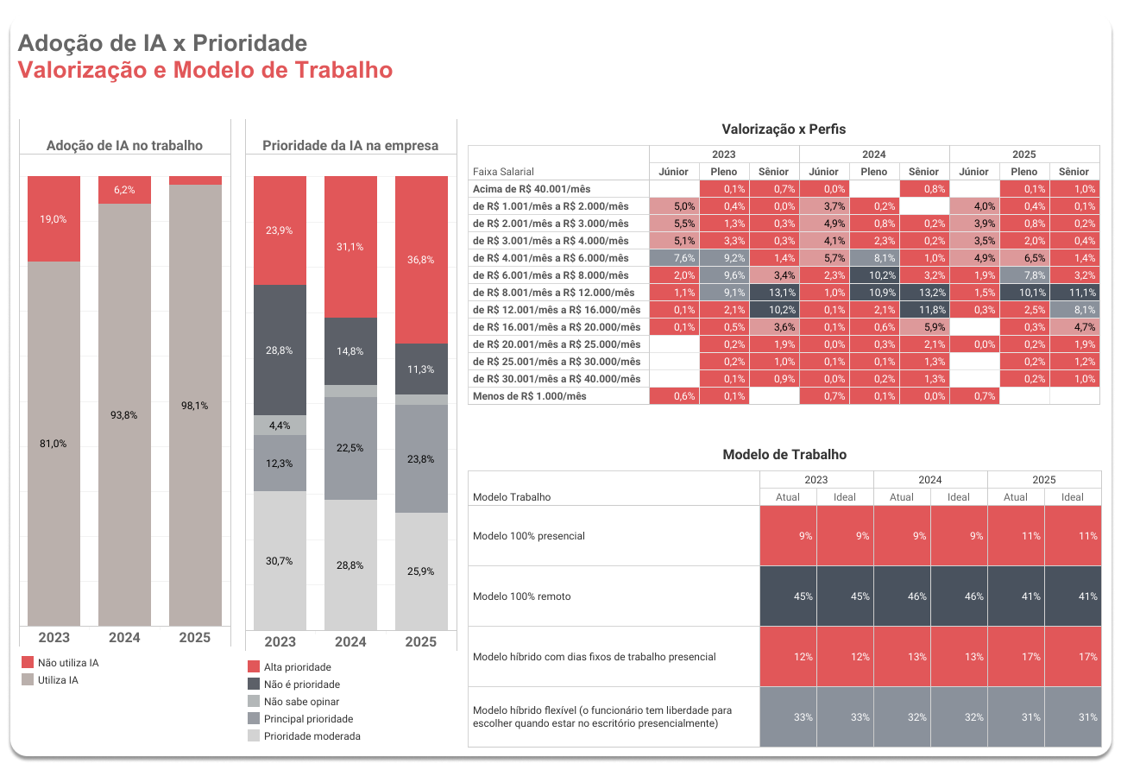

Slide 4
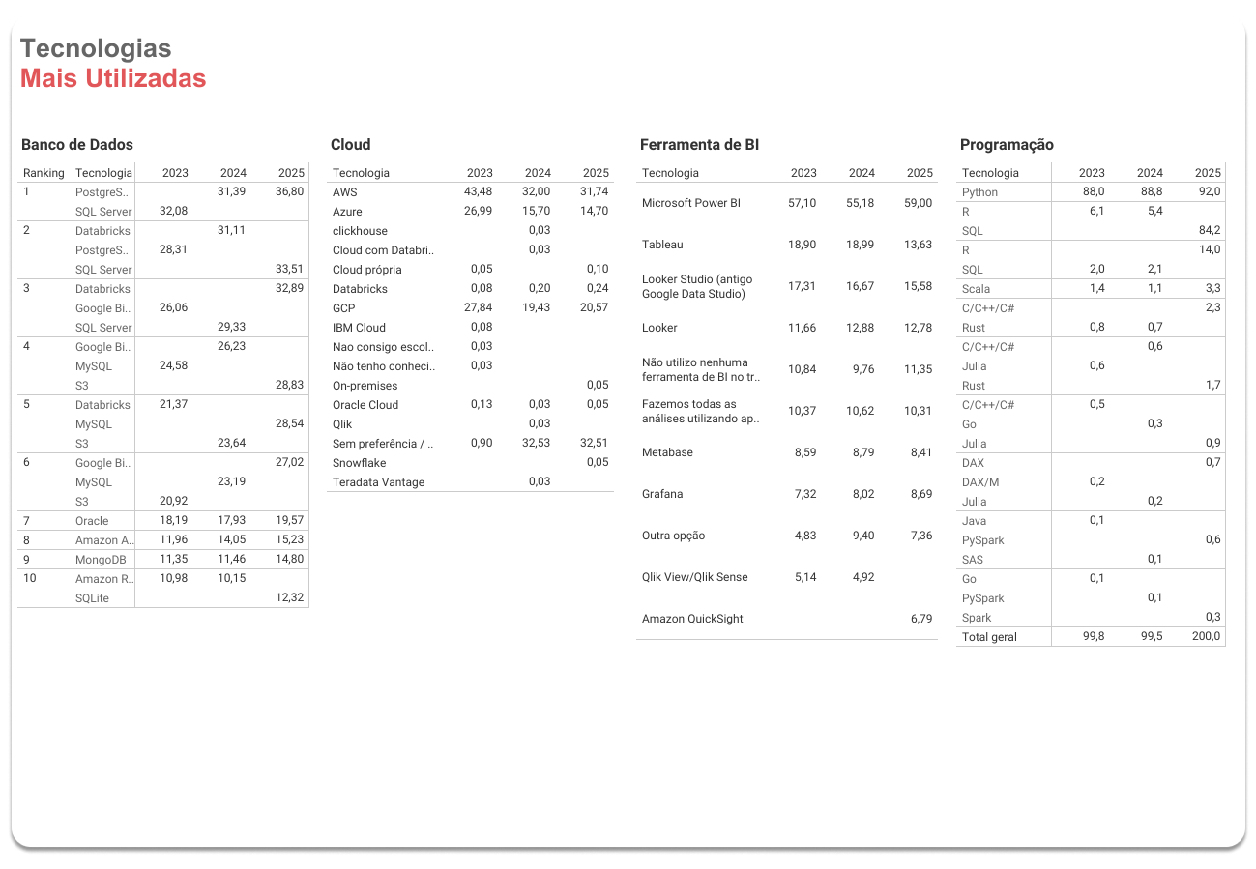

Slide 5
